Slide 1
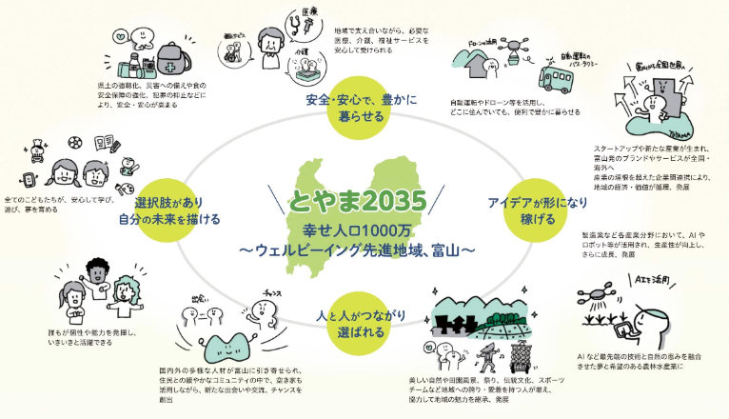
【アピールシート（総合行政）】
あなたは、10年後の富山県をどのような県にしたいですか
「富山県総合計画-幸せ人口1000万～ウェルビーイング先進地域、富山～を目指して」（令和7年12月策定）
「あなたが考える目指すべき10年後の富山県の姿」について、ご自身の経験を活かした具体的なテーマを設定のうえ、現状及び課題、対策とその効果について、２枚目以降のアピールシートの様式に従い、５枚以内にまとめてください。
・第二次試験では、このアピールシートについて５分間のプレゼンテーションをしていただきます。そのうえで、エントリーシートやこのアピールシート、プレゼンテーションの内容を含めて質疑応答を行います。
Notes:
このような運営方針のもと、「県民が主役の富山県づくり」を進めています。
目指す富山県の姿として、
「若者からお年寄りまで、希望に満ちた笑顔があふれる富山県」
「ワクワクすることがたくさんある富山県」
「チャンスがあり夢を叶えられる富山県」
を掲げています。
富山県であれば、安心して働ける、生活ができる、子育てもできる、挑戦したいことに挑戦することができる。そんなワクワクするような気持ちを持てる富山県の実現に向けて、一丸となって取り組んでいるところです。

Slide 2
タイトル
氏名
1
Notes:
このような運営方針のもと、「県民が主役の富山県づくり」を進めています。
目指す富山県の姿として、
「若者からお年寄りまで、希望に満ちた笑顔があふれる富山県」
「ワクワクすることがたくさんある富山県」
「チャンスがあり夢を叶えられる富山県」
を掲げています。
富山県であれば、安心して働ける、生活ができる、子育てもできる、挑戦したいことに挑戦することができる。そんなワクワクするような気持ちを持てる富山県の実現に向けて、一丸となって取り組んでいるところです。

Slide 3
タイトル
氏名
1
Notes:
このような運営方針のもと、「県民が主役の富山県づくり」を進めています。
目指す富山県の姿として、
「若者からお年寄りまで、希望に満ちた笑顔があふれる富山県」
「ワクワクすることがたくさんある富山県」
「チャンスがあり夢を叶えられる富山県」
を掲げています。
富山県であれば、安心して働ける、生活ができる、子育てもできる、挑戦したいことに挑戦することができる。そんなワクワクするような気持ちを持てる富山県の実現に向けて、一丸となって取り組んでいるところです。

